Slide 1
模式识别
1

Slide 2
模式识别
第3章 判别函数与几何分类法
2

Slide 3
上一讲回顾

Slide 4
3.1 判别函数的概念
什么是判别函数？
直接用来对模式进行分类的准则函数
若分属于ω₁，ω₂的两类模式可用一方程d(X) =0来划分，那么称d(X) 为判别函数，或称判决函数、决策函数。
判别函数的前提条件
样本所属类别未知
样本类别数已知
判别函数的目标
根据判别函数的计算结果直接将模式样本分类
4
Notes:
问一下学生：与前面的准则函数有什么区别

Slide 5
3.1 判别函数的概念
与聚类准则函数的区别？
聚类准则函数用于度量模式间的相似性；聚类准则函数取极值，代表聚类达到最优解；聚类准则函数的自变量是样本集
判别函数的取值直接决定样本的类别；判别函数的自变量是单个样本
判别函数的关键问题
确定判别函数形式：判别函数可以是线性或非线性，其几何性质取决于样本分布
确定权重：判别函数形式一旦选定，主要问题就是确定判别式的系数（即权重）
5

Slide 6
3.2 线性判别函数
3.2.2 分类方法
1. 两类情况（很简单）
d(X) = 0：不可判别情况，可以
2. 多类情况（如何划分？）
对M个线性可分模式类，ω₁， ω₂，… ω_{M}，有三种划分方式：
两分法
两分法
两分法特例
Notes:
加横线表示不属于，这里提问：M类情况，有两种方法需要M个判别式，另外一种情况需要几个判别式？

Slide 7
3.3 广义线性判别函数
1. 广义线性判别函数的基本思路：
通过某映射，把模式空间X变成X*，以便将X空间中非线性可分的模式集，变成在X*空间中线性可分的模式集。
2. 广义线性判别函数的基础：非线性多项式函数
设一训练用模式集，{X}在模式空间X中线性不可分，由非线性多项式构成的非线性判别函数形式如下：
(3-9)
式中 是模式X的单值实函数， 。
f_{i}(X)取什么形式及d(X)取多少项，取决于非线性边界的复杂程度。
Notes:
注意：fi(X)的输出是什么？标量。

Slide 8
3.4 线性判别函数的几何性质
3.4.1 模式空间与超平面：法向量的概念
假设模式向量X₁和X₂在超平面上，则
法向量的定义：上式表明W₀与超平面上任意向量正交，即垂直于超平面，称为超平面的法向量，方向由超平面的负侧指向正。
重要：超平面的法向量就是判别函数的权向量
超平面的位置由w_{n+1}决定
单位法线向量U的定义：
其中，
Notes:
法向量是干什么用的呢？法向量可以判断判别函数的正负侧。

Slide 9
本讲开始

Slide 10
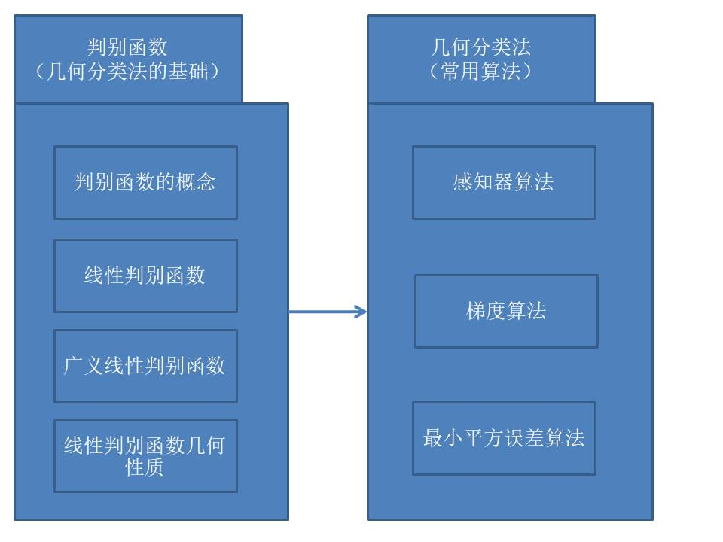
3.5 感知器算法
10
Notes:
上节课不是已经知道怎么用判别函数来分类了吗？这节课还讲什么呢？上节课是知道判别函数后，怎么使用判别函数分类，本节是不知道判别函数。

Slide 11
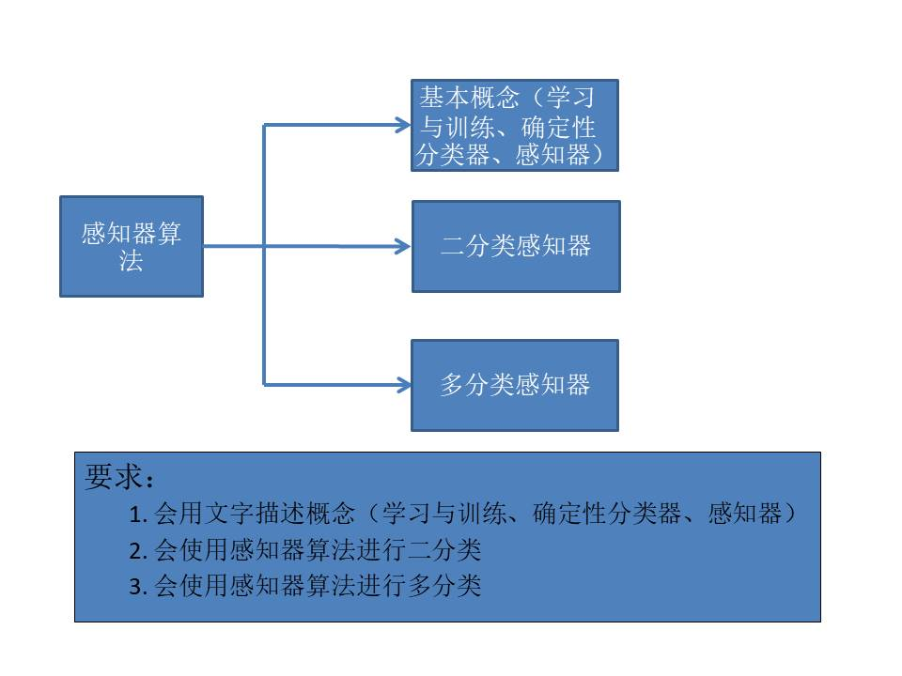
3.5 感知器算法
3.5 小节知识导图
11
Notes:
“感知”这个词，我们不陌生。人类感知世界，机器感知样本模式。是不是类似？所以感知器是我们神经网络的基础和起源。

Slide 12
3.5 感知器算法
基本概念
学习与训练
非监督学习（聚类）
学习：从分类器的角度讲
监督学习（训练）
训练：用已知类别的模式样本指导机器对分类规则进行反复修改，最终使分类结果与已知类别信息完全相同的过程。
确定性分类器：处理确定可分情况的分类器。通过几何方法将特征空间分解为对应不同类的子空间，又称为几何分类器。
感知器：是一种神经网络，对一种分类学习机模型的称呼。
感知器的说明：由于无法实现非线性分类而下马。但“赏罚概念（ reward-punishment concept）” 得到广泛应用。
Notes:
1 聚类样本，前面的样本和监督学习中的样本什么区别？监督学习中的样本都是有标记的，即所属类别已知。 2 确定性分类器啥意思？ 答：只要落在某个位置就一定属于某类；非确定性分类器则不是。3 问：我们前面不是讲了，非线性的判别函数可以转化成线性的吗？只要转化一下，不久可以用感知器训练权重吗？为什么这里又说无法实现非线性分类？答：非线性的函数形式不知道，无法转换。而线性的，只要维度知道，形式就知道。

Slide 13
3.5 感知器算法
感知器算法描述
输入：
（1）两类线性可分的模式类 ；
（2）训练样本集；
（3）判别函数 ，其中
输出：权向量W，使得
问：感知器算法是干什么的？
答：感知器算法通过对已知类别的训练样本集的学习，寻找一个满足要求的权向量。
Notes:
1为什么不直接考虑多类？我们先考虑两类，再扩展到多类。 2 训练样本集和我们之前的聚类样本集有什么区别？样本所属类别已知。 3 判别函数是线性还是非线性？线性判别函数。

Slide 14
3.5 感知器算法
感知器算法描述
步骤：
（1）初始化：选择N个分属于ω₁和 ω₂类的模式样本构成增广向量形式训练样本集{ X₁, …, X_{N} }；并进行规范化处理（即ω₂类样本全部乘以(－1) ），规范化后有 ；任取权向量初始值W(1)，开始迭代。迭代次数k=1 。
（2）迭代：用全部训练样本进行一轮迭代，计算W^{T}(k)X_{i} 的值，并分两种情况修正权向量：
①
分类器对第i个模式做了错误分类，权向量校正为：
其中c为正的校正增量。
②
分类正确，权向量不变：
Notes:
1. 规范化说明样本类别已知。2 迭代，就是调节权值。问：为什么c必须为正值？ 因为： WX<0的话，需要调节W，以增加WX的取值。我们用(W+CX)代替W，则WX变为(W+CX)X=WX+CX^TX, X^TX为正，则C必须为正，才能增加WX。

Slide 15
3.5 感知器算法
感知器算法描述（续）
权向量修正算法可以统一写为：
（3）分析分类结果：只要有一个错误分类，回到（2），直至
对所有样本正确分类。

Slide 16
3.5 感知器算法
感知器算法描述（续）
讨论
（1）感知器算法的核心思想。感知器算法是一种赏罚过程。分类正确时，对权向量“赏”——即权向量不变；分类错误时，对权向量“罚”——对其修改，向正确的方向转换。
（2）感知器算法的收敛性。可以证明感知器算法是收敛的。收敛条件：模式类别线性可分。即经过算法的有限次迭代运算后，一定能求出一个使所有样本都能正确分类的W。
Notes:
感知器算法的收敛性，由Novikoff定理证明。有兴趣的同学可以取看看，我们不做要求。

Slide 17
感知器算法的几何解释
理想的分界面

Slide 18
感知器算法的几何解释
一次迭代过程中的分界面

Slide 19
感知器算法的几何解释
当x_{k}出现在对角区域，则是做减法。
对分界面法线向量的调整
Notes:
当xk出现在对角区域，则是做减法。

Slide 20
3.5 感知器算法
感知器算法例子
例3.8 已知两类训练样本
用感知器算法求出将模式分为两类的权向量解和判别函数。
解：（1）初始化。所有样本写成增广向量形式；进行规范化处理，属于ω₂的样本乘以(－1)。
任取W(1)=0，取c=1
Notes:
问：W是个矩阵还是向量？W(1)=0写成完整形式是什么样子的？ W(1)=[0,0,0]。

Slide 21
3.5 感知器算法
感知器算法例子
（2）第一轮迭代：
有两个W^{T}(k)X_{i} ≤0的情况（错判），进行第二轮迭代。
Notes:
说明： （1）每一个样本都要确定是否调参，所以，如果有N个样本的话，最坏的情况是一轮要调参N次。 （2）调参的过程执行的是向量内积和加法。

Slide 22
3.5 感知器算法
感知器算法例子
第二轮迭代：
第三轮迭代：
第四轮迭代：
Notes:
问：从这几步，我们看到什么规律没有？ 一旦调成>0的了，就永远大于0。是不是可以节省步骤？

Slide 23
3.5 感知器算法
感知器算法例子
（3）分析结果。该轮迭代的分类结果全部正确，故解向量
相应的判别函数为：
判别界面d(X)=0如图示。
重要：当c、W(1)取其他值时，结果可能不一样，所以感知器算法的解不是单值的。

Slide 24
3.5 感知器算法
感知器算法例子
例3.8 已知两类训练样本
用感知器算法求出将模式分为两类的权向量解和判别函数。
解：（1）初始化。所有样本写成增广向量形式；进行规范化处理，属于ω₂的样本乘以(－1)。
取W(1)=[-2,1,-2]，取c=1
选取其它初始权值，看看直线的变动情况，总结经验
Notes:
问：W是个矩阵还是向量？W(1)=0写成完整形式是什么样子的？ W(1)=[0,0,0]。为了更清楚的看感知器算法判别函数的变动情况，我们重新设置了w(1)。

Slide 25
3.5 感知器算法
感知器算法例子
（2）第一轮迭代：
W^{T}(1)X₁=[-2,1,-2][0,0,1]^{T}=-2<0, 故W(2)=W(1)+X₁=[-2,1,-1]
W^{T}(2)X₂=[-2,1,-1][0,1,1]^{T}=0, 故W(3)=W(2)+X₂=[-2,2,0]
W^{T}(3)X₃=[-2,2,0][-1,0,-1]^{T}=2, 故W(4)=W(3) =[-2,2,0]
W^{T}(4)X₄=[-2,2,0][-1,-1,-1]^{T}=0, 故W(5)=W(4)+X₄=[-3,1,-1]
有三个W^{T}(k)X_{i} ≤0的情况（错判），进行第二轮迭代。
Notes:
在黑板上画图。

Slide 26
3.5 感知器算法
感知器算法例子
（3）第二轮迭代：
W^{T}(5)X₁=[-3,1,-1][0,0,1]^{T}=-1<0, 故W(6)=W(5)+X₁=[-3,1,0]
W^{T}(6)X₂=[-3,1,0][0,1,1]^{T}=1, 故W(7)=W(6)=[-3,1,0]
W^{T}(7)X₃=[-3,1,0][-1,0,-1]^{T}=3, 故W(8)=W(7) =[-3,1,0]
W^{T}(8)X₄=[-3,1,0][-1,-1,-1]^{T}=2, 故W(9)=W(8)=[-3,1,0]
有一个W^{T}(k)X_{i} ≤0的情况（错判），进行第三轮迭代。
Notes:
在黑板上画图。一般情况下，如果某一个已经调好了，后面再调就可以省略了：简便算法。

Slide 27
3.5 感知器算法
感知器算法例子
（4）第三轮迭代：
W^{T}(9)X₁=[-3,1,0][0,0,1]^{T}=0, 故W(10)=W(9)+X₁=[-3,1,1]
W^{T}(10)X₂=[-3,1,1][0,1,1]^{T}=2, 故W(11)=W(10)=[-3,1,1]
W^{T}(11)X₃=[-3,1,1][-1,0,-1]^{T}=2, 故W(12)=W(11) =[-3,1,1]
W^{T}(12)X₄=[-3,1,1][-1,-1,-1]^{T}=1, 故W(13)=W(12)=[-3,1,1]
画图示意，看能不能把两类分开？
Notes:
在黑板上画图。1. 一般情况下，如果某一个样本已经调好了，后面再调就可以省略了，不要再用这个样本调了：简便算法。2. 也可以一个一个样本的调到正确为止（自己试验）。

Slide 28
3.5 感知器算法
感知器算法例子
例3.8 已知两类训练样本
课后思考：用感知器算法看看上述线性不可分的情况的权值变动。

Slide 29
3.5 感知器算法
感知器算法用于多类情况
多类情况3回顾：
若
，则
对于M类模式应存在M个判决函数：
输入：
（1）M 种模式类别：
（2）样本数据集。
（3）判决函数
输出：M个判决式的权向量W，使得
若
，则

Slide 30
3.5 感知器算法
感知器算法用于多类情况
算法描述：
（1）初始化。设权向量初值为：
注：训练样本为增广向量形式，但不需要规范化处理。
（2）迭代。第k次迭代时，一个属于ω_{i}类的模式样本 X 被
送入分类器，计算所有判别函数
分二种情况修改权向量：
① 若 则权向量不变；
Notes:
为什么不需要规范化处理？没法规范化处理。两类情况下，可以把其中一类乘以-1，多类情况下该把哪个类乘以-1呢？

Slide 31
3.5 感知器算法
感知器算法用于多类情况
② 若第l个权向量使 ，则相应的权向量作调整，即：
，c为正的校正增量
讨论：
（1）算法核心思想：赏罚过程。
（2） 收敛性：只要模式类在情况3判别函数时是可分的，则经过有限次迭代后算法收敛。
Notes:
注意：要两个一起调，不能只调一个。

Slide 32
3.5 感知器算法
感知器算法例子
例3.9 设有三个线性可分的模式类，三类的训练样本分别为
现采用多类情况3的方式分类，试用感知器算法求出判别函数。

Slide 33
3.5 感知器算法
感知器算法例子
例3.9 设有三个线性可分的模式类，三类的训练样本分别为
现采用多类情况3的方式分类，试用感知器算法求出判别函数。
解：
（1）初始化：增广向量形式：
注意，这里任一类的样本都不能规范化乘以（－1），因为有多个判别函数
任取初始权向量
设置参数c=1

Slide 34
3.5 感知器算法
感知器算法例子
（2）迭代。
第一次迭代（输入X₁）：
，但
且
不成立，
三个权向量都需要修改：

Slide 35
3.5 感知器算法
感知器算法例子
第二次迭代（输入X₂） ：
，但
且
不成立，修改权向量：
第三次迭代（输入X₃） ：
，但
且
不成立，
修改权向量。
以上进行的一轮迭代运算中，三个样本都未正确分类，进行下一轮迭代。

Slide 36
3.5 感知器算法
感知器算法例子
第四次迭代： … …
在第五、六、七迭代中，对所有三个样本都已正确分类。
权向量的解：
判别函数：
Notes:
画个图。

Slide 37
3.6 梯度算法
37
Notes:
感知器算法的思路是调节WX使得原来WX<0的情况变成WX>0。有没有更通用的办法调节W，使得WX>0呢？准则函数取极值。这里的准则函数就是一个评价指标，能使得正确分类时（即WX>0时），准则函数取极值。

Slide 38
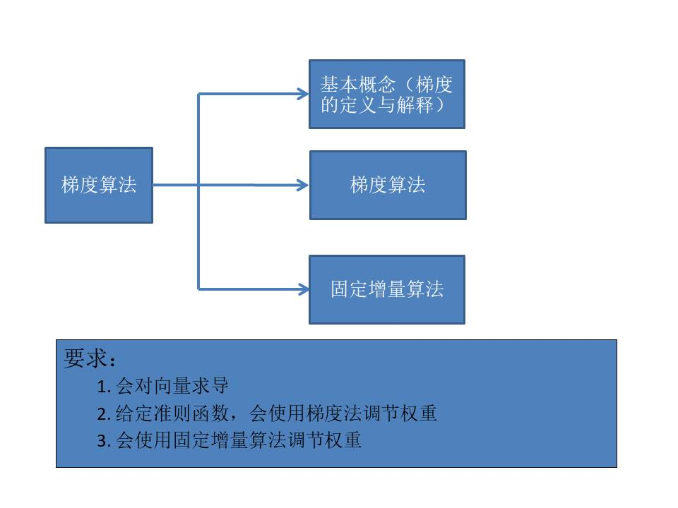
3.6 梯度算法
3.6 小节知识导图
38
Notes:
问：为什么要搞个梯度出来？答：感知器算法对权重调节太特殊，有没有更加通用的办法呢？

Slide 39
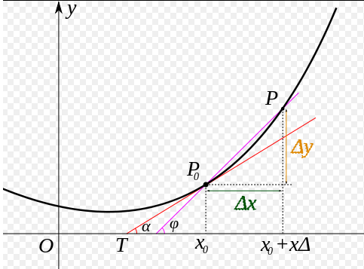
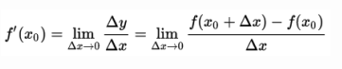
3.6 梯度法
3.6.1 梯度法基本原理
1. 梯度概念
先看导数。一元实值函数在某点的变化率，或者函数曲线上的切线斜率．记为：
一元函数只存在一个方向的变化率，因此没有偏导数。
Notes:
（nabla梯度和方向导数,以登山为例介绍梯度

Slide 40
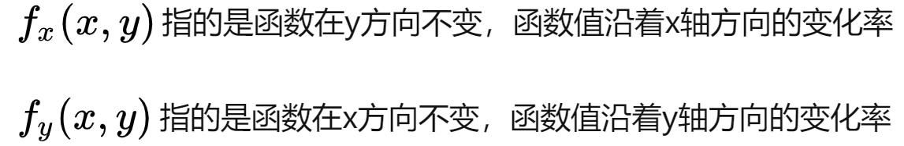
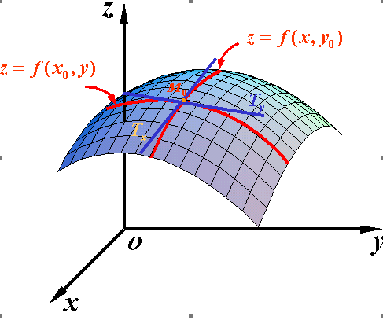
3.6.1 梯度法基本原理
再看偏导数。以二元为例：z=f(x,y). 偏导数是多元函数沿坐标轴的变化率。记为：
但是多元函数沿任意方向都有变化率。。。。

Slide 41
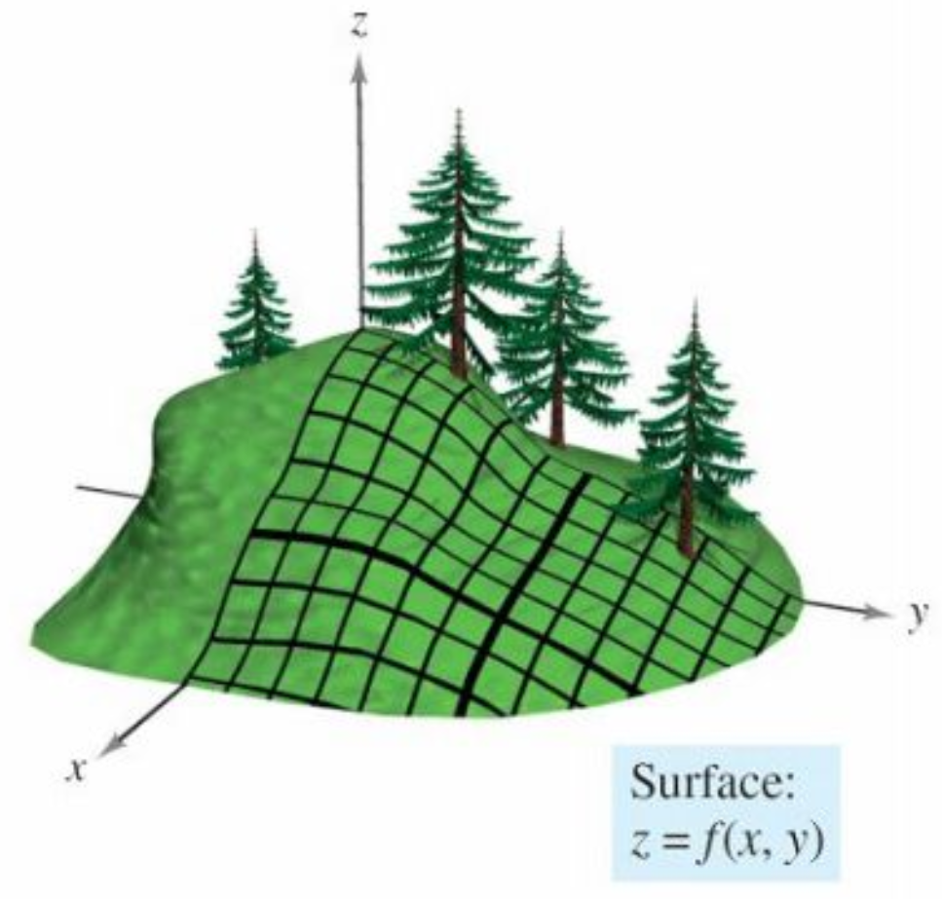
3.6.1 梯度法基本原理
然后看方向导数。假设z=f(x,y)为一个曲面. p(x₀,y₀)为f定义域中一个点。单位向量u=cosθ+sin θ ，其中θ是此向量与x轴正向的夹角，单位向量u可以表示任意的方向。
如果下面的极限值存在，
则称这个极限为f沿着u方向的方向导数，记为 。

Slide 42
3.6.1 梯度法基本原理
方向导数也可表示为：
令：
则：
当I与A的方向平行时，α=0，此时方向导数取最大值。方向导数的最大值为|A|，其方向为A的方向。

Slide 43
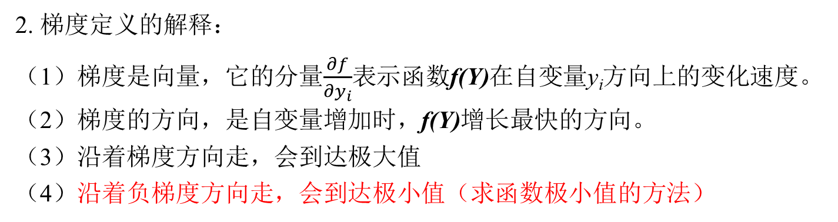
3.6 梯度算法
3.6.1 梯度法基本原理：梯度概念
1. 梯度的定义：设函数f(Y)是向量Y=[y₁,..,y_{i},…,y_{n}]^{T}的一个标量函数，则f(Y)的梯度定义为
2. 梯度定义的解释：
（1）梯度是向量，它的分量$\frac{∂f}{∂y_{i}}$表示函数f(Y)在自变量y_{i}方向上的变化速度。
（2）梯度的方向，是自变量增加时，f(Y)增长最快的方向。
（3）沿着梯度方向走，会到达极大值
（4）沿着负梯度方向走，会到达极小值（求函数极小值的方法）
Notes:
抛物线就能解释的比较清楚，前面的感知器算法是想着怎么把WX从负值变成正值，这里的梯度则是定义一个准则函数。准则函数用来评判分类的好坏。分类好的话，准则函数取极小值。

Slide 44
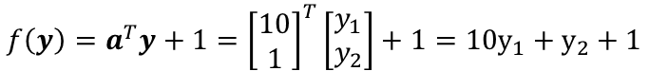
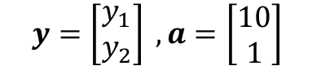
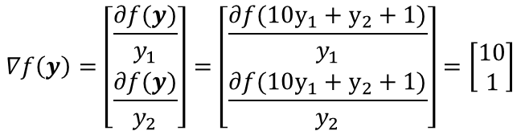
梯度（范例）
假设x有两个维度，梯度就分别需要对不同维度的参数做偏微分
$$y=\left[\begin{matrix}y_{1} \\ y_{2}\end{matrix}\right] , a=\left[\begin{matrix}10 \\ 1\end{matrix}\right]$$
范例1：
$$f\left(y\right)=a^{T}y+1={\left[\begin{matrix}10 \\ 1\end{matrix}\right]}^{T}\left[\begin{matrix}y_{1} \\ y_{2}\end{matrix}\right]+1=10y_{1}+y_{2}+1$$
$$∇f\left(y\right)=\left[\begin{matrix}\frac{∂f(y)}{y_{1}} \\ \frac{∂f(y)}{y_{2}}\end{matrix}\right]=\left[\begin{matrix}\frac{∂f(10y_{1}+y_{2}+1)}{y_{1}} \\ \frac{∂f(10y_{1}+y_{2}+1)}{y_{2}}\end{matrix}\right]=\left[\begin{matrix}10 \\ 1\end{matrix}\right]$$

Slide 45
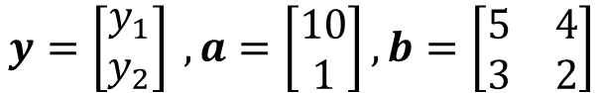
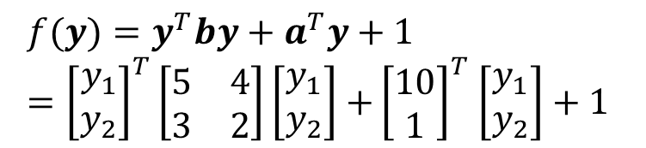
梯度（范例）
范例2：
$$y=\left[\begin{matrix}y_{1} \\ y_{2}\end{matrix}\right] , a=\left[\begin{matrix}10 \\ 1\end{matrix}\right],b=\left[\begin{matrix}5 & 4 \\ 3 & 2\end{matrix}\right]$$
$$f(y)=y^{T}by+a^{T}y+1={\left[\begin{matrix}y_{1} \\ y_{2}\end{matrix}\right]}^{T}\left[\begin{matrix}5 & 4 \\ 3 & 2\end{matrix}\right]\left[\begin{matrix}y_{1} \\ y_{2}\end{matrix}\right]{+\left[\begin{matrix}10 \\ 1\end{matrix}\right]}^{T}\left[\begin{matrix}y_{1} \\ y_{2}\end{matrix}\right]+1$$
$$=5y_{1}^{2}+2y_{2}^{2}+\left(4+3\right)y_{1}y_{2}+10y_{1}+y_{2}+1$$
$$=5y_{1}^{2}+2y_{2}^{2}+7y_{1}y_{2}+10y_{1}+y_{2}+1$$

Slide 46
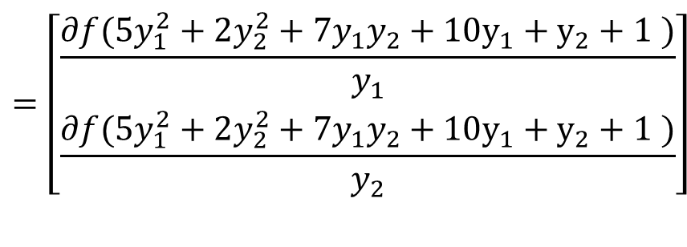
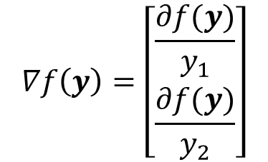
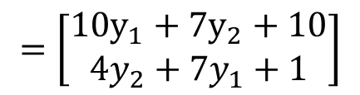
$$∇f\left(y\right)=\left[\begin{matrix}\frac{∂f(y)}{y_{1}} \\ \frac{∂f(y)}{y_{2}}\end{matrix}\right]$$
$$=\left[\begin{matrix}\frac{∂f(5y_{1}^{2}+2y_{2}^{2}+7y_{1}y_{2}+10y_{1}+y_{2}+1 )}{y_{1}} \\ \frac{∂f(5y_{1}^{2}+2y_{2}^{2}+7y_{1}y_{2}+10y_{1}+y_{2}+1 )}{y_{2}}\end{matrix}\right]$$
$$=\left[\begin{matrix}10y_{1}+{7y}_{2}+10 \\ 4y_{2}+7y_{1}+1\end{matrix}\right]$$

Slide 47
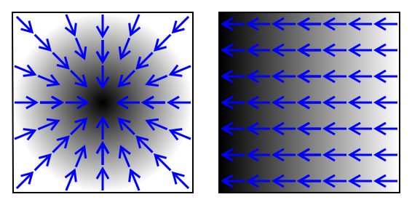
梯度示例：
上面两个图中，标量场是黑白的，黑色表示大的数值，而其相应的梯度用藍色箭头表示。
（http://zh.wikipedia.org/wiki/%E6%A2%AF%E5%BA%A6）
Notes:
在一点的梯度是在该点坡度（或者说斜度）最陡的方向。梯度的大小告诉我们坡度到底有多陡。
梯度也可以告诉我们一个数量在不是最快变化方向的其他方向的变化速度。再次考虑山坡的例子。可以有条直接上山的路其坡度是最大的，则其坡度是梯度的大小。也可以有一条和上坡方向成一个角度的路，例如投影在水平面上是60°角。则，若最陡的坡度是40%，这条路的坡度小一点，是20%，也就是40%乘以60°的余弦。

Slide 48

Notes:
设想你在山上，蒙着眼睛，如何下到最低处的湖泊？

Slide 49

梯度下降法（gradient descent algorithm）
Notes:
检查你的脚底下，找到下降的方向，一步步地走下去，就有可能到达湖泊。但是很有可能收敛到局部极小值。

Slide 50
2. 梯度算法
设两个线性可分的模式类ω₁和ω₂的样本共N个，ω₂类样本
乘(-1)。将两类样本分开的判决函数d(X)应满足：
——N个不等式
梯度算法的目的仍然是求一个满足上述条件的权向量，主导
思想是将联立不等式求解W的问题，转换成求准则函数极小值的
问题。
用负梯度向量的值对权向量W进行修正，实现使准则函数达
到极小值的目的。
准则函数的选取原则：
具有唯一的最小值，并且这个最小值发生在W ^{T}X_{i}>0时。
Notes:
梯度法是一种最优化计算方法。我们怎么把梯度法应用到线性分类器的设计中呢？根据N个不等式，设计一个准则函数，然后利用梯度法计算该准则函数的极值。

Slide 51
基本思路：
定义一个对错误分类敏感的准则函数J(W, X)，在J的梯度
方向上对权向量进行修改。一般关系表示成从W(k)导出W(k+1)：
其中c是正的比例因子。
梯度法求解步骤：
（1）将样本写成规范化增广向量形式，选择准则函数，设置初始权向量W(1)，括号内为迭代次数k=1。

Slide 52
（2）依次输入训练样本X。设第k次迭代时输入样本为X_{i}，此时
已有权向量W(k)，求 ：
权向量修正为：
迭代次数k加1，输入下一个训练样本，计算新的权向量，直至对全部训练样本完成一轮迭代。
（3）在一轮迭代中，如果有一个样本使 ，回到(2)进行下
一轮迭代。否则， W不再变化，算法收敛。

Slide 53
说明：
a)
随着权向量W向理想值接近，准则函数关于W的导数 ( )
越来越趋近于零，这意味着准则函数J 越来越接近最小值。当
最终 时，J达到最小值，此时W不再改变，算法收敛。
—— 将感知器算法中联立不等式求解W的问题，转换为
求函数J极小值的问题。
b) c值的选择很重要，如c值太小，收敛太慢；但若太大，搜索又可能过头，甚至引起发散。
c) 梯度算法是求解权向量的一般解法，算法的具体计算形
式取决于准则函数J(W, X)的选择，J(W, X)的形式不同，得到的
具体算法不同。

Slide 54
3.6.2 固定增量法
准则函数：
该准则函数有唯一最小值“0”，且发生在 的时候。
求W(k)的递推公式：
设 ，
1. 求J的梯度
方法：函数对向量求导=函数对向量的分量求导，即
Notes:
为什么选择该准则函数？因为全部正确分类时该函数取最小值0，有错误分类时该函数值将大于0.

Slide 55
首先求
部分：

Slide 56
② 由①的结论 有：
其中

Slide 57
2. 求W(k+1)
将 代入
得：

Slide 58
即：
上式即为固定增量算法，与感知器算法形式完全相同 。
由此可以看出，感知器算法是梯度法的特例。即：梯度法是将感知器算法中联立不等式求解W的问题，转换为求函数J极小值的问题，将原来有多个解的情况，变成求最优解的情况。
只要模式类是线性可分的，算法就会给出解。

Slide 59
3.6 梯度算法
3.6.2 固定增量算法：与感知器算法比较
 | 感知器算法 | 固定增量算法
存在解的条件 | 模式类线性可分 | 模式类线性可分
基本思路 | 利用WX增加的思路调W | 求函数J极小值
调节权重的方法
感知器算法是梯度算法在准则函数为
时的特例。

